Slide 1
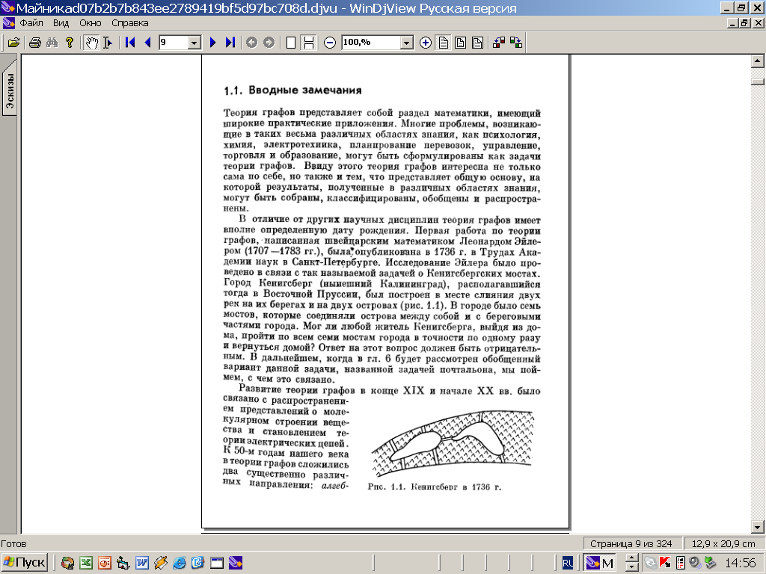
Основные понятия теории графов
Леонард Эйлер, 1736 г.
Кирхгоф – электрические цепи
Кэли – органические изомеры
Гамильтон – головоломки
Д.Кениг , 1936
Теория ориентированных и неориентированных графов

Slide 2
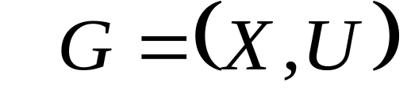
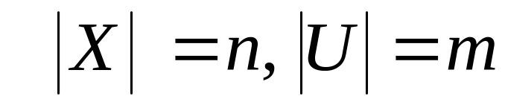
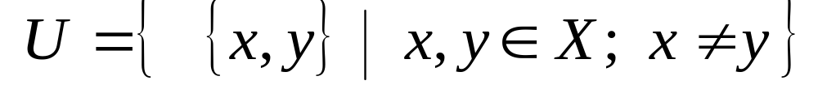
Неориентированные графы
Х – множество вершин, U – множество ребер
Вершины x и y смежные
Ребра g и h смежные
- существует ребро, соединяющее эти вершины
- существует вершина, являющаяся общим концом этих ребер
Вершина x и ребро g инцидентны
- вершина x является концом ребра g

Slide 3
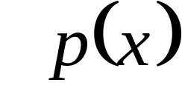
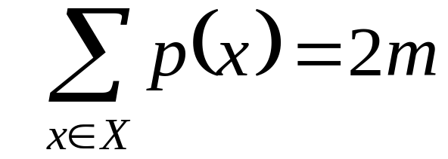
Неориентированные графы
Вершина x изолированная, если она не имеет смежных вершин
- степень вершины x (количество ребер, инцидентных вершине x)
Утверждение 1
Утверждение 2 Количество вершин нечетной степени четно

Slide 4
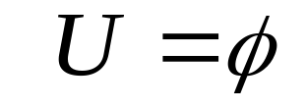
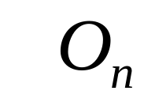


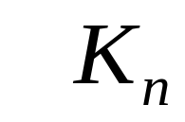
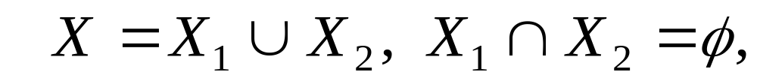

Неориентированные графы
Граф есть пустой граф, если
Обозначение:
Граф есть полный граф, если все его вершины смежны
Обозначение:
Граф есть двудольный граф, если
причем вершины каждой доли несмежны.
Полный двудольный

Slide 5
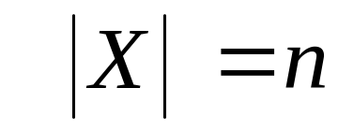
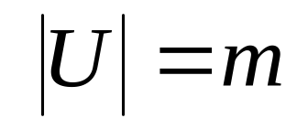
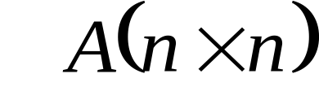
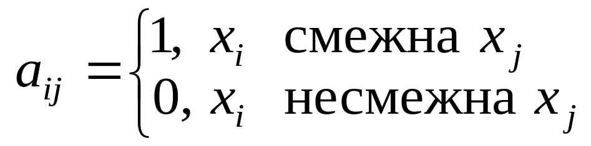
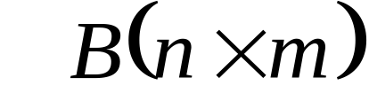
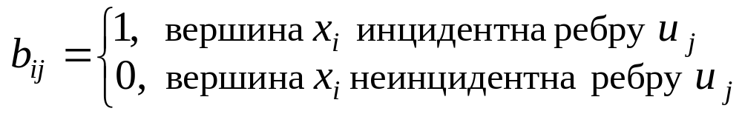
Матрицы неориентированных графов
Матрица смежности
Матрица инцидентности

Slide 6
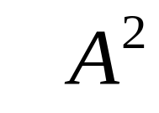
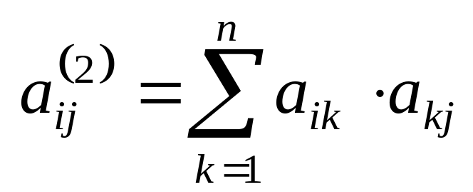
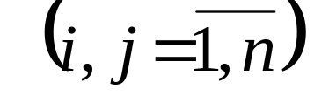
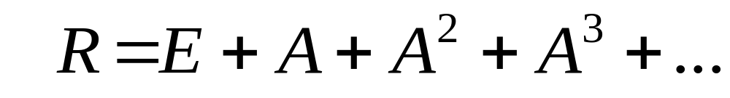
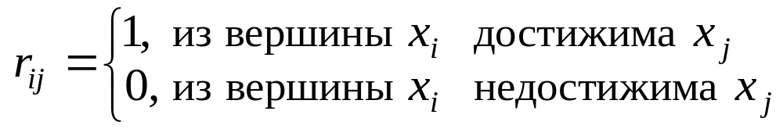
Матрица достижимости
Oперации сложения и умножения
Матрица
x | y | x+y | xy
0 0 1 1 | 0 1 0 1 | 0 1 1 1 | 0 0 0 1
Матрица достижимости

Slide 7
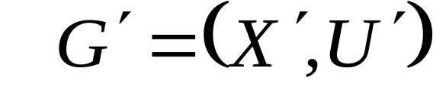
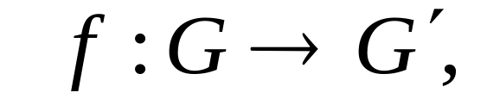
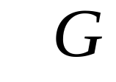
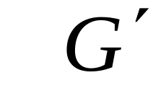
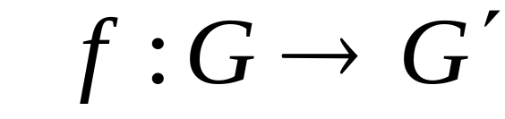
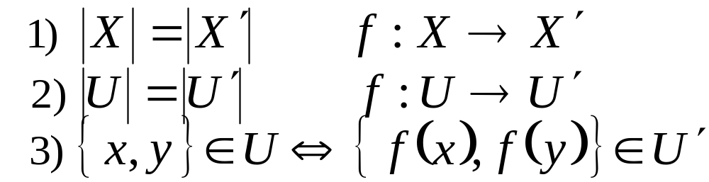
Изоморфизм и планарность графов
Изоморфные графы
Графы и называются изоморфными , если существует биекция сохраняющяя отношение смежности.
Обозначение:

Slide 8

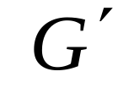
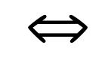
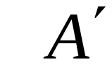
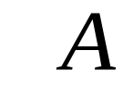
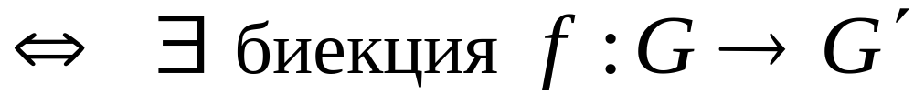
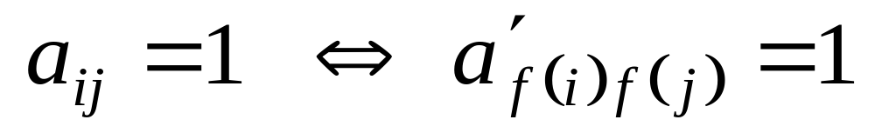
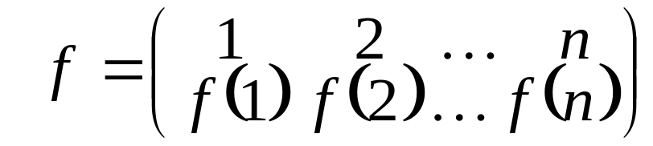
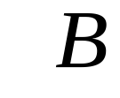
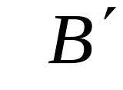
Изоморфизм и планарность графов
Теорема 1
матрица смежности может быть получена из матрицы смежности одинаковыми перестановками строк и столбцов.
, причем:
Теорема 2
матрицы инцидентности и могут быть получены друг из друга перестановками строк и столбцов.

Slide 9
Изоморфизм и планарность графов
Планарные графы
Граф называется картой (плоским графом), если он изображен на плоскости без самопересечений ребер.
Граф называется планарным, если существует изоморфная ему карта.

Slide 10
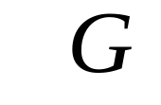
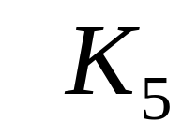
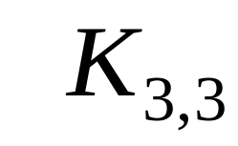
Изоморфизм и планарность графов
Теорема (Понтрягина-Куратовского) . Граф
планарен тогда и только тогда, когда в нем нет подграфа, который можно сжать до или

Slide 11
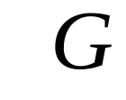
Изоморфизм и планарность графов
Пример непланарного графа
1
7
2
6
3
5
4

Slide 12
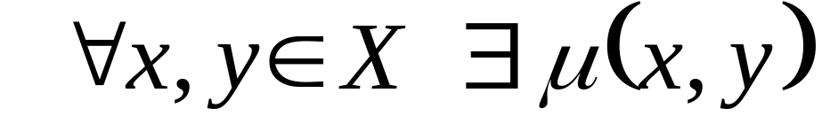
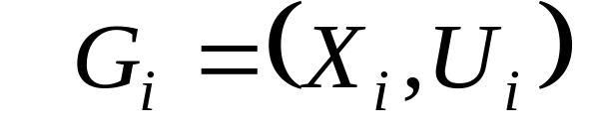
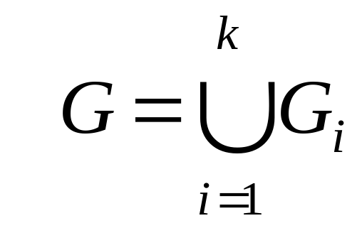
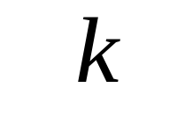
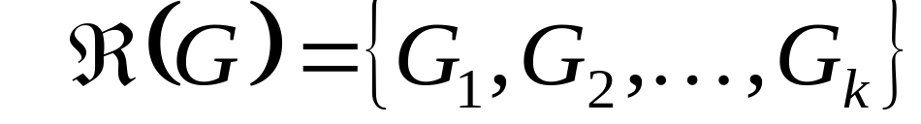
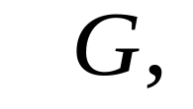
Компоненты связности графа
Граф называется связным, если
Компонента связности графа есть максимальный связный подграф этого графа
- число компонент связности
- разбиение графа
порожденное отношением достижимости на графе

